Slide 1
Synthèse : Design and Implementation of the Language Server Protocol for the Nickel Language, Yannik Sander

Slide 2

Sommaire
Introduction
Contexte
Travaux connexes
Choix d'implémentation
Processus d'évaluation

Slide 3

Introduction

Slide 4
Contexte du projet
Importance croissante des outils de développement, dans les IDEs
Productivité, gestion de projets de logiciels complexes
Défi de l'intégration de nouveaux langages dans ces outils
Manque de support
Efforts considérables pour développer

Slide 5
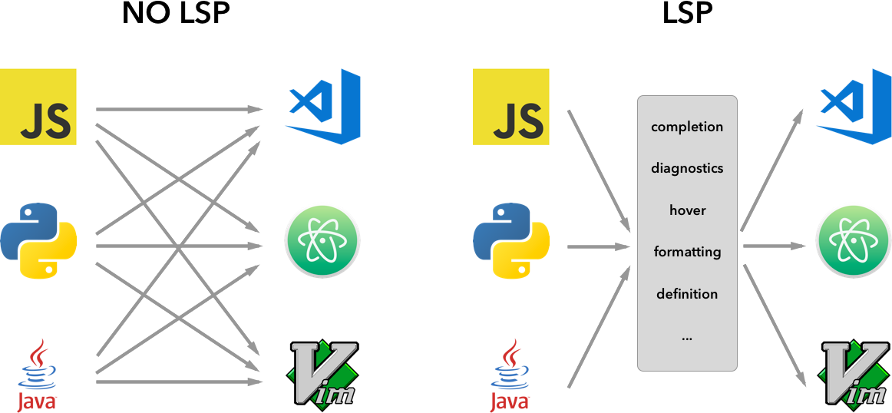
Motivation du projet
Solution présentée : le LSP
Répond aux problèmes cités plus tôt
Choix du langage : Nickel
Langage nouveau
Manque d'outils = opportunité
Contribuer à la communauté de développement des serveurs de langage

Slide 6
Objectifs du projet
Développement d'un Language Server pour Nickel
Évaluer performance et utilité
Documenter le processus de conception et d'implémentation
Fournir une ressource pour les futurs projets similaires
Faciliter l'adoption d'autres langages

Slide 7

Contexte actuel

Slide 8
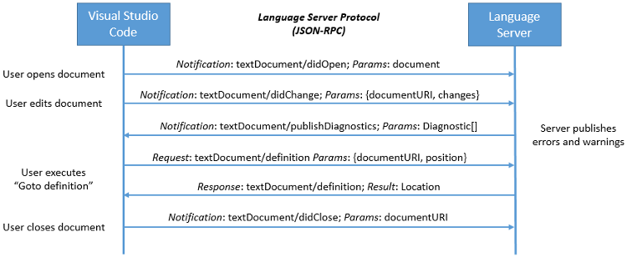
Le Language Server Protocol (LSP)
Standardiser la communication avec les Language Servers
Intégration aisée de support pour divers langages
Ne plus dépendre d'un éditeur spécifique
Données structurées grâce à JSON-RPC

Slide 9
Le Language Server Protocol (LSP)
Commandes et Notifications
Méthodes clés
Autocomplétion
Définition
Informations au survol
Diagnostics
Formatage de document
Références

Slide 10
Configuration textuelle et langage Nickel
Langages de configurations populaires : JSON, YAML
Langage de programmation de configuration
Configurations dynamiques
Nickel
Infrastructure as Code (IaC)
Nickel
Fichiers de configuration
Vérifiable, validable
Typage progressif

Slide 11
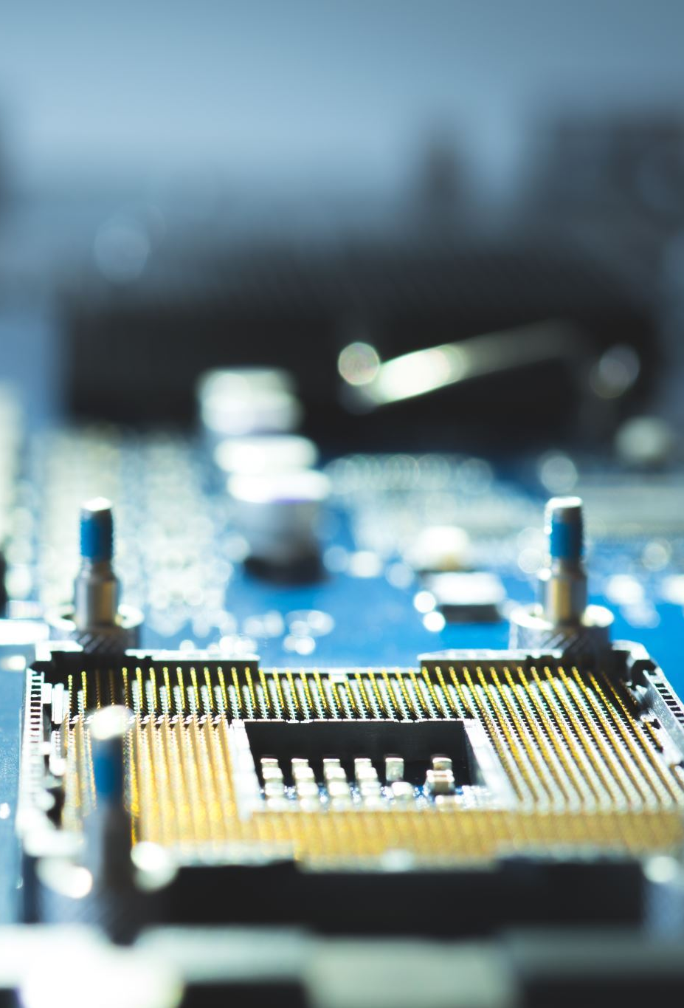
Travaux Connexes

Slide 12
Support IDE traditionnel
Gros efforts de développement
Implémentations redondantes
Nombre limité de langages
Langages les moins populaires en manque d'outils

Slide 13

Abstractions Client-Serveur
Monto
Crée une copie numérique standardisée
Exposée à plusieurs IDEs
Messager entre les requêtes de l'IDE et le serveur de langage
Merlin
Assistant pour le développement OCaml
Language Server
S'intègre avec la plupart des éditeurs

Slide 14
Serveurs de Langage
Intégration avec le Compilateur/Runtime
Haskell Language Server, OCaml LSP, Rust-Analyzer, Frege LSP
Utilisent leur compilateur pour suggérer des solutions personnalisées
Optimisation et performances
Serveurs de Langage comme Interface aux Outils CLI
LS ->requête CLI ->analyse LS ->traduction IDE
Génération de serveurs de langage pour langages spécifiques
Domain Specific Language (DSL)
Automatiser des serveurs
Utilisation d'outils prenant en charge les éléments communs du LSP (autocomplétion, diagnostics, …)

Slide 15
Approches alternatives
Extensions de LSP
LSP ne couvre pas tous les besoins des développeurs
Exemple : ne peut pas transférer des images
On peut définir des commandes non-standard
LSIF – Language Server Index Format
Indexer toutes les variables et la localisation de chaque élément
Opérations plus rapides
Pas besoin de faire des analyses complètes redondantes
Format inclus progressivement dans les LS
BSP
Même principe que le LSP, compilation à distance
Utilisable avec ou sans LSP

Slide 16

Choix d'implémentation

Slide 17
Objectifs clés
Performance : temps de réponse
Capacité : fonctionnalités essentielles
Flexibilité : s'adapter aux changements du langage
Popularisation : solution qui va servir de modèle

Slide 18
Décision de conception
Choix du langage : Rust
Nickel codé en Rust
Intégration facile des composants Nickel
Traitement des fichiers
Analyse complète du fichier
Projets Nickel peu volumineux
Analyse de code
Répondre aux requêtes sans délai
Pré-traiter les données

Slide 19
Architecture de haut niveau
Représentation interne du code source
2 états possibles : Building ou Completed
Linearization Items
Représentations abstraites d'unités de code
Trait Linearizer
NLS Module

Slide 20

Processus d'évaluation

Slide 21
Objectifs et métriques
Utilisabilité
Utilité
Meilleure expérience de développement?
Performance
Temps de latence?

Slide 22
Méthodes d'évaluation
Qualitative
Sondages : avis des utilisateurs
Obtenir les attentes et les retours d'expérience
Atelier de programmation
Quantitative
Données de performances réelles
Temps de réponse

Slide 23
Résultats qualitatifs
Attentes : fonctionnalités basiques
Retours d'expérience
comportements inattendus pour certains
D'autres fonctionnent bien

Slide 24
Résultats quantitatifs
Latences globales
Méthodes linéarisation = latences de moins d'1 ms
Temps d'utilisation du CPU élevé lors des modifications
Temps de réponse généralement lents
Certaines latences atteignaient les 2 minutes
Les requêtes s'entassent, LSP traite en FIFO, retard des autres requêtes
Màj de fichiers prennent + de temps car « re-linéarisé » à chaque fois
Solution proposée : garder uniquement la dernière màj du fichier dans la queue des requêtes LSP

